Slide 1
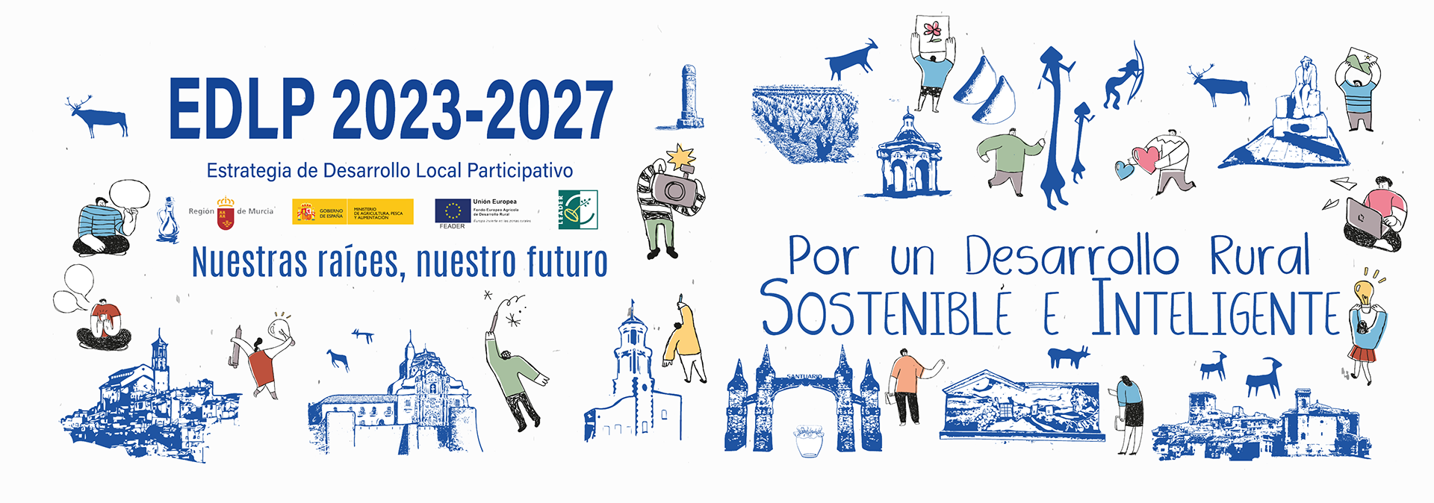




Estrategia de Desarrollo Local Participativo,
2023-2027
[EDLP- Territorio Integral]

Slide 2
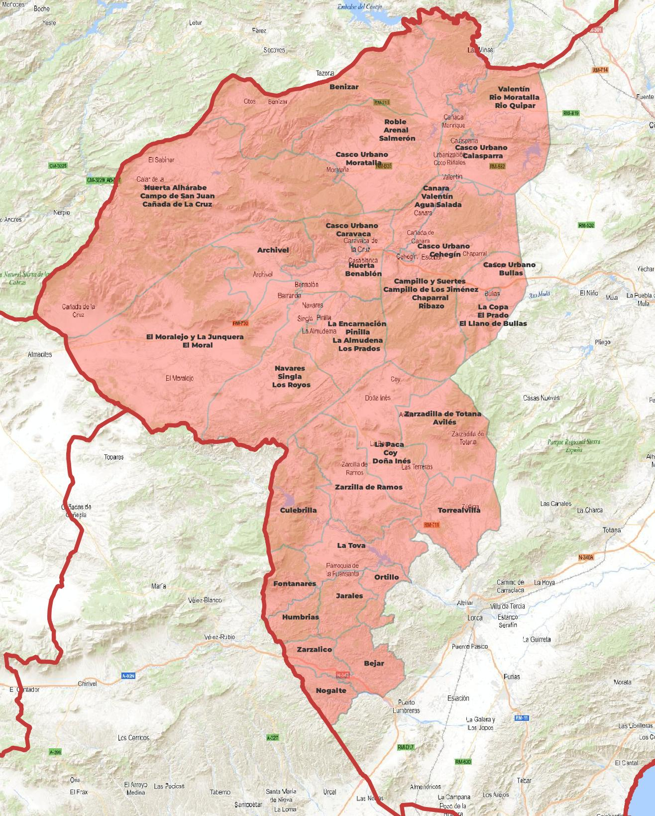
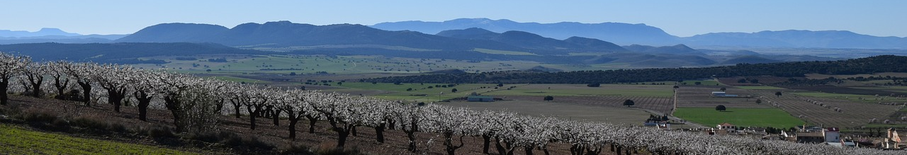
El Territorio Integral, 2023-2027.
Comprende la totalidad de cinco municipios que conforman la Comarca del Noroeste (Bullas, Calasparra, Caravaca de La Cruz, Cehegín y Moratalla) y 16 pedanías del municipio Lorca (Pedanías Altas y Oeste).
Superficie: 3.205,2 Km² (28,3% superficie regional).
78 entidades, pedanías, caseríos y cascos urbanos.
74.325 habitantes (2022), lo que representa el 4,85% del total de población murciana.
Densidad de población: 23,2 Hab. / km².

Slide 3
Marco Estratégico de la EDLP, 2023-2027.
Retos LEADER
PEPAC
Objetivos comunitarios transversales
Prioridades regionales
ODS
Creación de empleo
Utilización eficiente de los recursos naturales
Mantenimiento, conservación y recuperación del patrimonio
Mejora de los servicios públicos y la calidad de vida de los habitantes.
Medio ambiente
Mitigación del cambio climático
Innovación
Mantenimiento de la población y el equilibrio territorial
17 Objetivos de Desarrollo Sostenible
Igualdad de oportunidades entre hombres y mujeres
Participación de los jóvenes en la vida económica y social
Prevención de situaciones de riesgo de exclusión social
EDLP- Territorio Integral
Planes y estrategias
Necesidades del territorio
Programas y fondos EIE

Slide 4
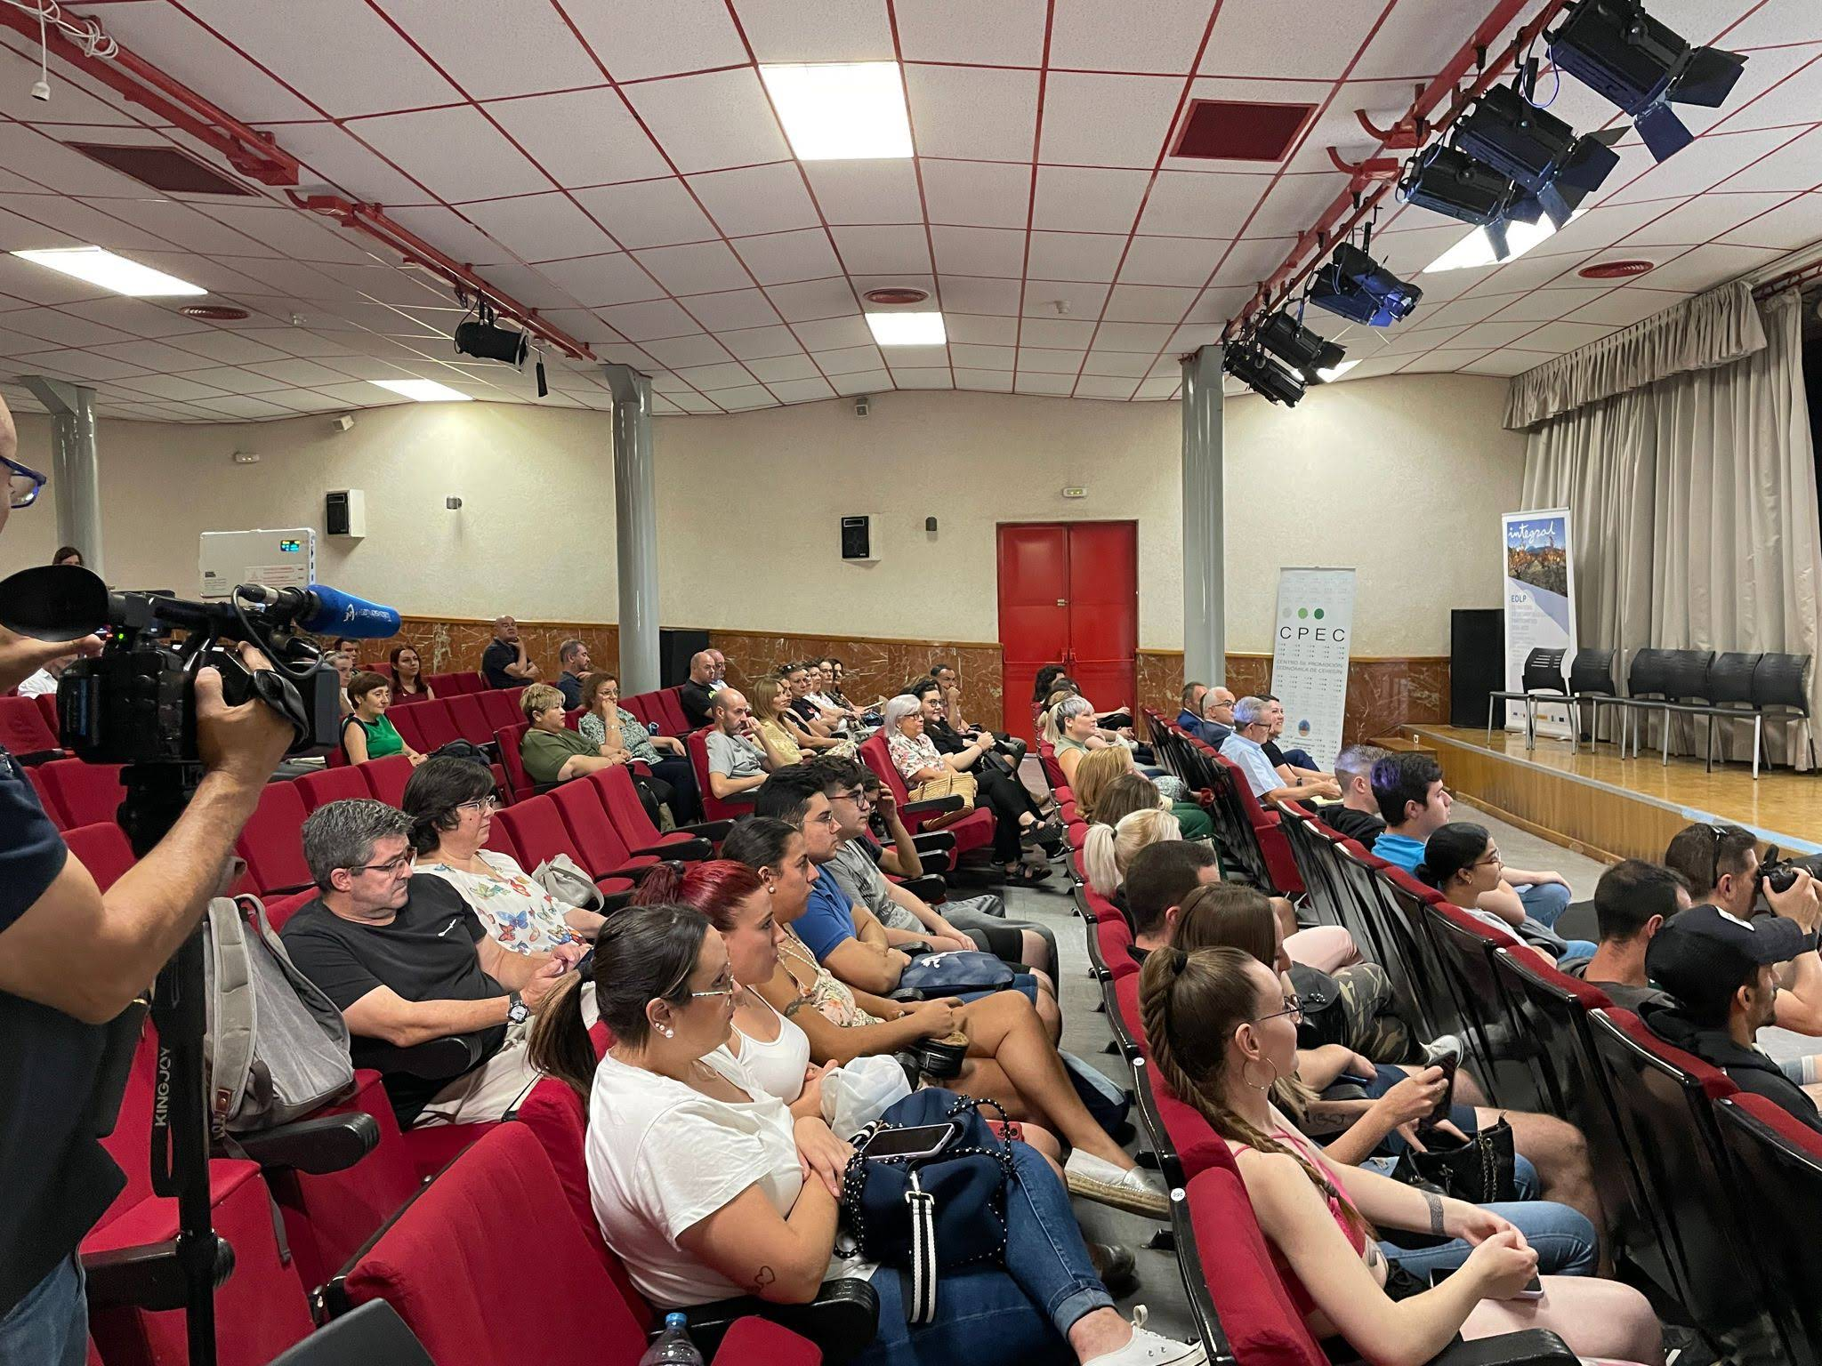
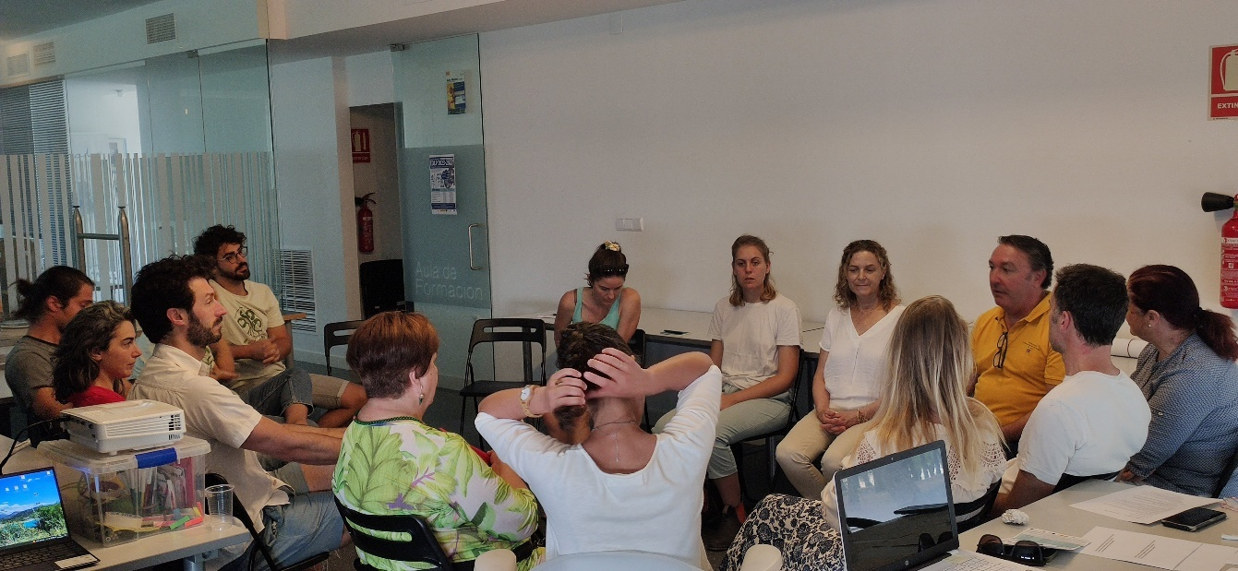
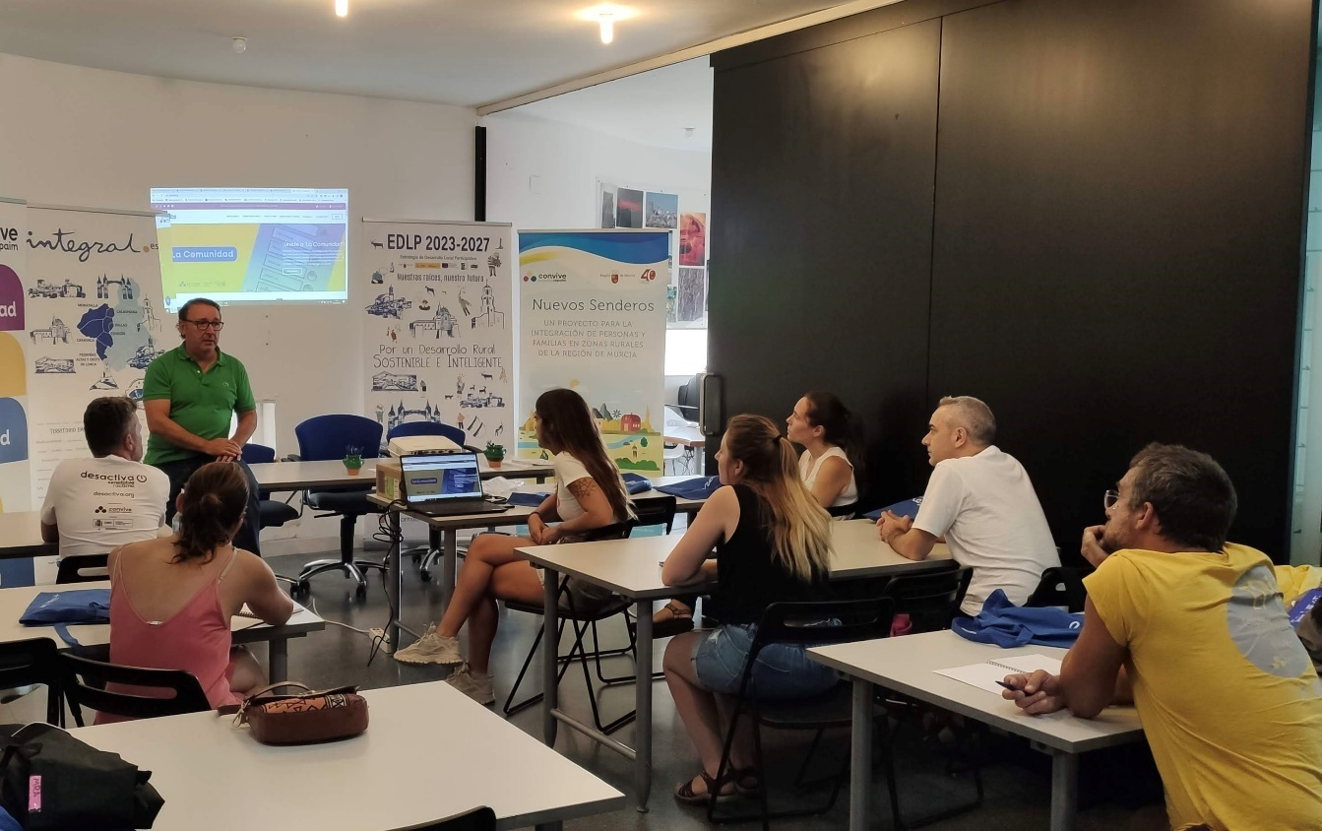
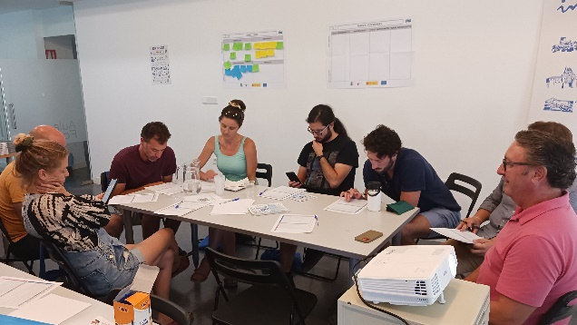
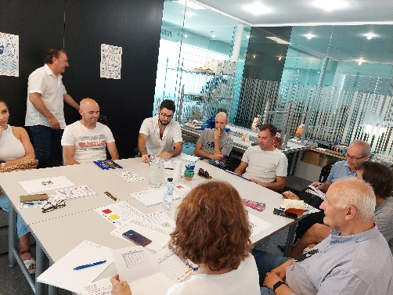
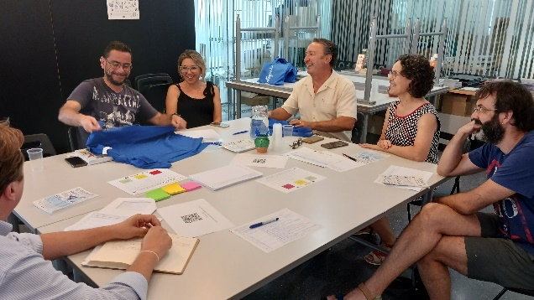
Proceso de participación ciudadana.
Espacio en la web Integral y RRSS.
Reuniones informativas.
12 talleres temáticos.
Encuesta a la ciudadanía.
Encuesta a agentes relevantes del territorio.
Formulario de recogida de propuestas.
Buzón de sugerencias.
Nº de participantes/ asistentes: 299 personas.
Jornadas y reuniones: 109 personas.
Talleres temáticos: 75 personas
Encuestas: 115.

Slide 5
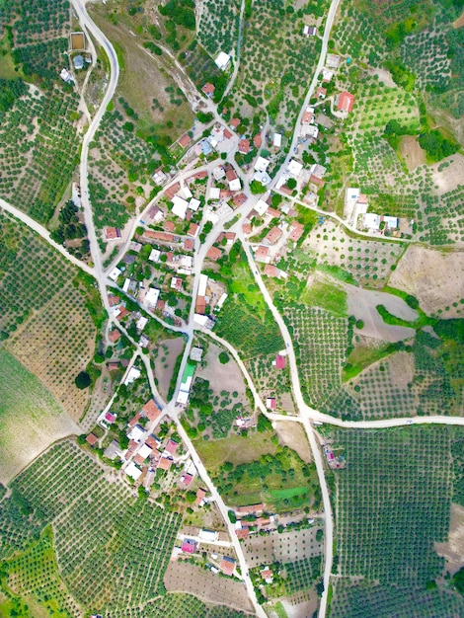
Principales necesidades.
N1 | Crear más oportunidades laborales y de desarrollo profesional para la juventud.
N2 | Enriquecer y diversificar el tejido productivo.
N3 | Transición de los sistemas agrarios convencionales hacia prácticas ecológicas y regenerativas.
N4 | Promover la formación específica en áreas deficitarias y en nuevas disciplinas.
N5 | Preservar, proteger y poner en valor el patrimonio cultural y natural y avanzar en la defensa contra el cambio climático.
N6 | Realizar una promoción unificada, atractiva y sostenible del territorio y sus recursos.
N7 | Apoyar la promoción y venta de productos agrícolas y ganaderos locales de alta calidad.
N8 | Reactivar las pedanías para contrarrestar la despoblación, mejorando los servicios públicos básicos.
N9 | Reducir la brecha digital rural, utilizando todo el potencial de la digitalización para el desarrollo socioeconómico.
N10 | Impulsar la cooperación intersectorial y la difusión de buenas prácticas y proyectos ejemplares.
N11 | Apoyar el emprendimiento femenino y el desarrollo de proyectos liderados por mujeres.
N12 | Aumentar la disponibilidad de instalaciones y actividades culturales y recursos para el ocio y entretenimiento.
N13 | Diversificar y profesionalizar la oferta turística.
N14 | Modernizar y promocionar el comercio local.

Slide 6

Visión y objetivos de la EDLP.
Que nuestro territorio se consolide como un espacio de oportunidades, donde las personas deseen vivir y prosperar, en un entorno acogedor, emprendedor, seguro, saludable, solidario y sostenible. Un entorno que ponga en valor y proteja su rica herencia cultural y natural. Un entorno económicamente dinámico, basado en sus pilares productivos tradicionales, como el turismo y el sector agrario, pero también en el que existen grandes oportunidades para la diversificación económica.
O1
O2
O3
O4
Promover un tejido socioeconómico competitivo, diversificado e innovador, fomentando la creación de nuevas empresas y la modernización de las existentes y apoyando iniciativas transformadoras del territorio.
Fomentar un aprovechamiento sostenible y eficiente del patrimonio cultural y natural, optimizando su gestión para impulsar el crecimiento socioeconómico del territorio y el bienestar de la población.
Mejorar los servicios y la calidad de vida en el territorio, especialmente en las pedanías, favoreciendo la creación de oportunidades para todas las personas y promoviendo la inclusión social.
Impulsar una mayor cooperación y colaboración entre los agentes del territorio, potenciando el desarrollo de proyectos conjuntos y el intercambio de conocimiento.

Slide 7
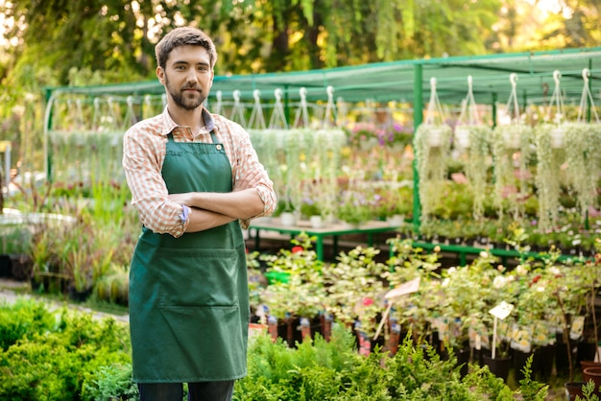
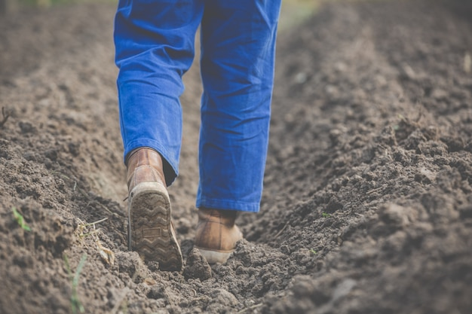


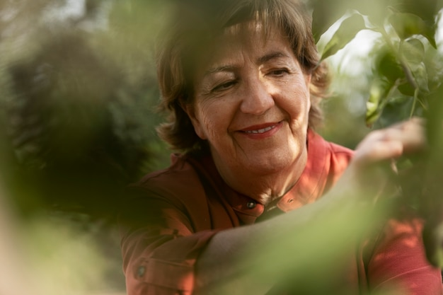
Plan de Acción: proyectos apoyables por el GAL
Proyectos no programados
Productivos
No productivos
Medida 1:
Territorio emprendedor, innovador y de oportunidades
Medida 2:
Programa Raíces
Medida 3:
Territorio de experiencias
Medida 4:
Paisea: patrimonio y cultura
Medida 5:
Cooperación, calidad de vida y cohesión social

Slide 8
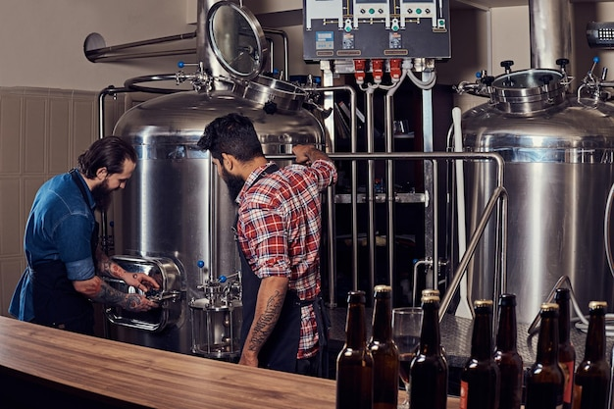
Plan de Acción: proyectos apoyables por el GAL
Medida 1: Territorio emprendedor, innovador y de oportunidades
Apoyo a proyectos emprendedores y la creación de nuevas actividades que diversifiquen el tejido empresarial.
M1.1.1. Ayudas a iniciativas emprendedoras para la creación de nuevas actividades que diversifiquen el tejido empresarial del territorio.
Apoyos para impulsar la competitividad, la innovación y la sostenibilidad de pequeñas empresas no agrícolas, ganaderas o forestales.
M1.2.1. Ayudas para la mejora de la competitividad e impulsar la innovación y la sostenibilidad en pequeñas empresas no agrícolas.
Apoyo a la apertura, adecuación y modernización de establecimientos de comercio minorista, servicios personales y hostelería en núcleos pequeños de población.
M1.3.1. Ayudas a inversiones para la apertura y mejora de comercios, servicios y hostelería en núcleos de población menores de 1.500 habitantes.
M1.3.2. Ayudas a inversiones para la puesta en marcha de soluciones que mejoren el acceso a servicios y productos de comercio en núcleos de población menores de 1.500 habitantes.

Slide 9
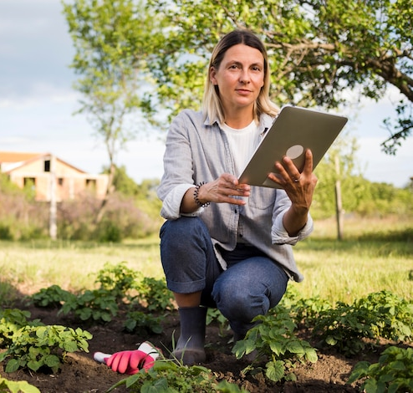
Plan de Acción: proyectos apoyables por el GAL
Medida 2: Programa Raíces
Apoyo a inversiones para la creación o ampliación de pequeñas industrias de transformación de productos agrarios y diversificación de las existentes.
M2.1.1. Ayudas a proyectos emprendedores para la puesta en marcha de nuevas microempresas del sector de transformación de productos agrarios.
M2.1.2. Ayudas para la adecuación o ampliación de infraestructuras e instalaciones agrícolas, ganaderas o de transformación para su uso turístico, educativo y/o social.
M2.1.3. Ayudas a proyectos piloto demostrativos orientados a la diversificación productiva y la sostenibilidad agropecuaria, mediante la colaboración de los productores con centros de investigación o innovación.
Apoyo a acciones innovadoras dirigidas a mejorar la competitividad y sostenibilidad de las microempresas de transformación de productos agrarios.
M2.2.1. Ayudas destinadas a la modernización de pequeñas industrias asociadas a la transformación de productos agrarios con el objetivo de potenciar su competitividad.
M2.2.2. Ayudas para promover la sostenibilidad y una adecuada gestión medioambiental en pequeñas empresas de transformación de productos agrarios.
Apoyo para optimizar y potenciar la comercialización de los productos locales.
M2.3.1. Ayudas dirigidas a la creación de puntos de venta directa en las propias explotaciones y talleres de producción artesana.
M2.3.2. Ayudas para la adquisición de pequeñas infraestructuras portátiles necesarias para la presencia en ferias, ferias especializadas, mercados y eventos.
M2.3.3. Ayudas a la promoción y difusión de la producción agropecuaria local, a través de iniciativas para fomentar la venta directa y los canales cortos de comercialización.
M2.3.4. Ayudas para el desarrollo de nuevos canales de comercialización de los productos locales.

Slide 10
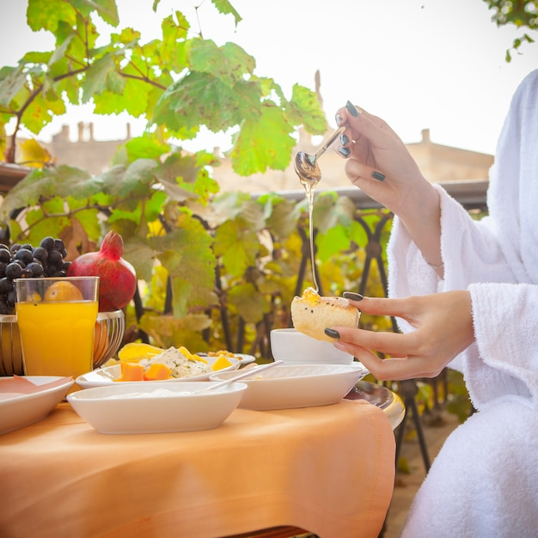
Plan de Acción: proyectos apoyables por el GAL
Medida 3: Territorio de experiencias
Apoyo a la diversificación de la oferta y desarrollo de nuevos productos turísticos.
M3.1.1. Ayudas a la creación de nuevas empresas y actividades que permitan diversificar la oferta turística del territorio.
Apoyo a la modernización y mejora de la calidad de las infraestructuras y servicios turísticos.
M3.2.1. Ayudas dirigidas a la modernización y adaptación de alojamientos rurales para mejorar su calidad.
M3.2.2. Ayudas para la modernización de restaurantes, cuya antigüedad sea superior a diez años.
M3.2.3. Ayudas para la digitalización de microempresas y pymes del sector turístico.

Slide 11
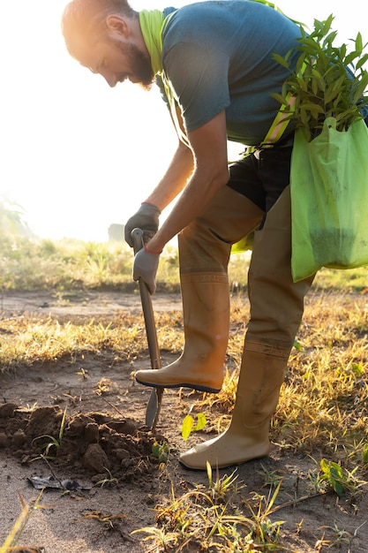
Plan de Acción: proyectos apoyables por el GAL
Medida 4: Paisea, patrimonio y cultura (I)
Apoyos a la recuperación, mantenimiento, conservación y la mejora del patrimonio natural y el paisaje.
M4.1.1. Ayudas a intervenciones ambientales para la restauración, recuperación y preservación de hábitats y entornos naturales.
M4.1.2. Ayudas a inversiones para la recuperación de entornos naturales con fines sociales, educativos o turísticos.
M4.1.3. Ayudas a inversiones públicas para aumentar la resiliencia de los entornos urbanos y periurbanos con vistas a su adaptación y respuesta al cambio climático.
M4.1.4. Ayudas a proyectos innovadores para la gestión proactiva de riesgos asociados al cambio climático que permitan anticiparse, adaptarse y responder eficazmente a sus consecuencias en el territorio.
M4.1.5. Ayudas a proyectos de inversión que impulsen la economía circular relacionados con el aprovechamiento y valorización de residuos y subproductos urbanos.
M4.1.6. Ayudas a la implantación de figuras de Custodia del Territorio, Cartas del paisaje y certificaciones Starlight.

Slide 12
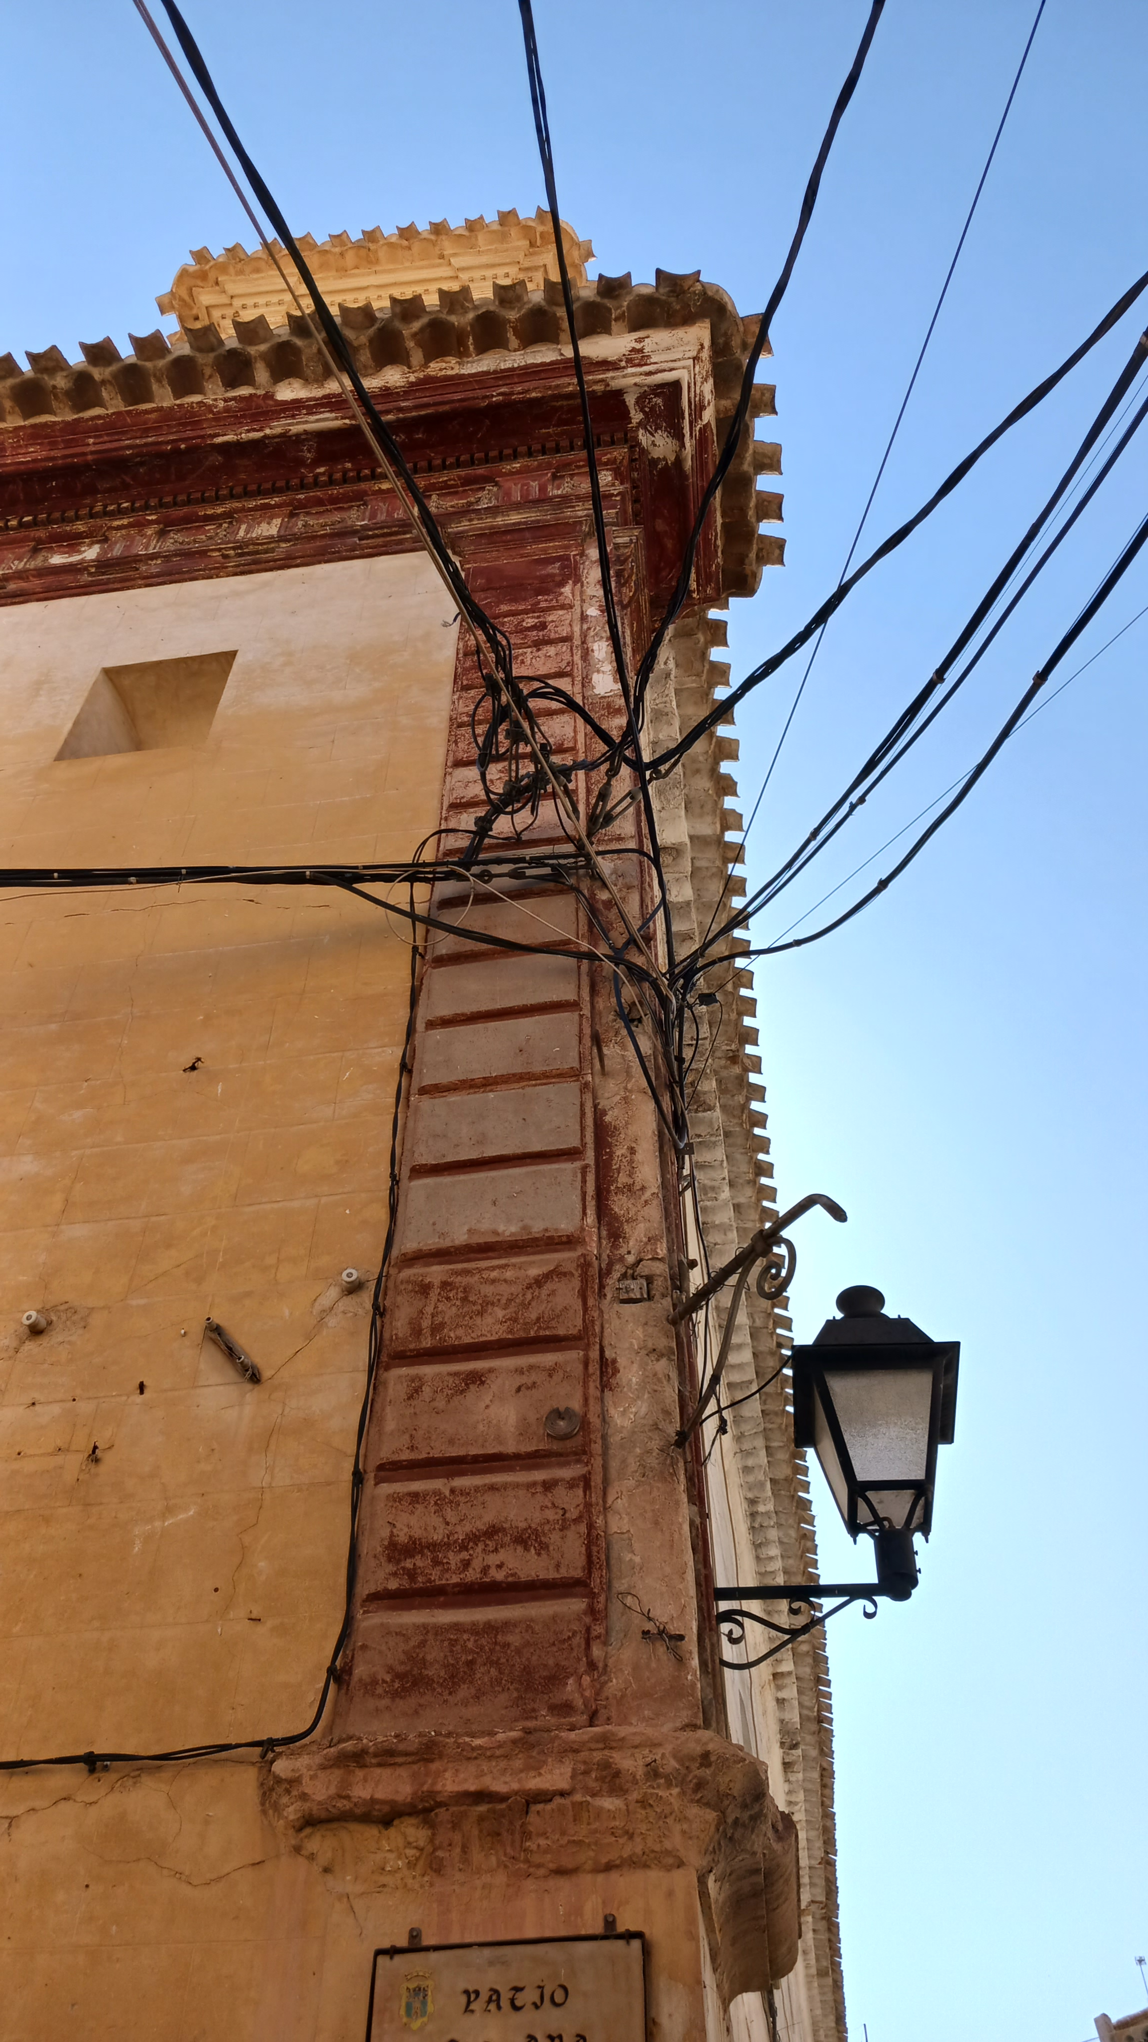
Plan de Acción: proyectos apoyables por el GAL
Medida 4: Paisea, patrimonio y cultura (II)
Apoyos a la recuperación, mantenimiento, conservación y la mejora del patrimonio cultural del territorio.
M4.2.1. Ayudas para la rehabilitación, protección y conservación de recursos del patrimonio cultural material.
M4.2.2. Ayudas a inversiones para la adaptación de recursos culturales dirigidas a permitir su visita, conocimiento e interpretación.
M4.2.3. Ayudas a iniciativas dirigidas a recuperar, promocionar y dar visibilidad al patrimonio inmaterial del territorio.
Apoyos para la activación de la vida cultural del territorio y la realización de acciones de promoción, difusión y potenciación de sus señas de identidad y productos.
M4.3.1. Ayudas a la organización de primeras ediciones de ferias, mercados, mercadillos y eventos que tengan un marcado carácter cultural, comercial o artesano.
M4.3.2. Ayudas al desarrollo de nuevas acciones y programas que permitan ampliar la oferta cultural, artística y musical en el territorio.
M4.3.3. Ayudas para el desarrollo de proyectos formativos y de difusión musical que mantengan la identidad cultural y memoria colectiva del territorio.
M4.3.4. Ayudas a la realización de estudios que ayuden a un mejor conocimiento y divulgación del patrimonio cultural y natural.

Slide 13
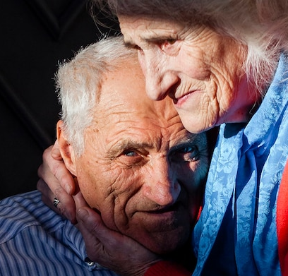
Plan de Acción: proyectos apoyables por el GAL
Medida 5: Cooperación, calidad de vida y cohesión social
Apoyos a la creación o refuerzo de servicios, dotaciones y equipamientos que mejoren la calidad de vida de la población residente en los pequeños núcleos de población.
M5.1.1. Ayudas para infraestructuras y recursos que mejoren la calidad de vida de la población rural y la atención a las necesidades específicas de colectivos vulnerables.
M5.1.2. Ayudas para nuevos servicios de ocio, formación, cultura, deporte, espacios intergeneracionales, espacios de convivencia ciudadana y de encuentro comunitario.
M5.1.3. Ayudas a iniciativas innovadoras cuya finalidad sea mejorar o complementar el transporte público y facilitar la movilidad sostenible de la población residente en los núcleos más aislados.
Apoyos para acelerar la transformación digital del territorio y reducir la brecha digital.
M5.2.1. Ayudas a proyectos para la implantación, desarrollo o mejora de nuevos servicios digitales que mejoren la calidad de vida.
M5.2.2. Ayudas a proyectos que faciliten el acceso a información, trámites y servicios públicos digitales.
M5.2.3. Ayudas a proyectos e inversiones enfocados a la implementación de estrategias "smart villages", para promover soluciones inteligentes, integrar tecnologías avanzadas y fomentar la innovación.

Slide 14
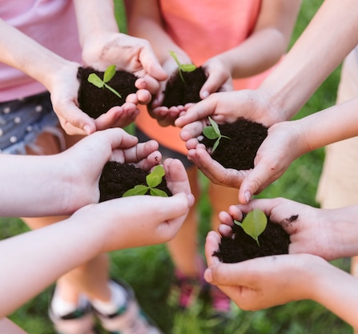
Plan de Acción: proyectos apoyables por el GAL
Medida 5: Cooperación, calidad de vida y cohesión social
Apoyos a la cohesión social, la inclusión, la integración e igualdad de oportunidades.
M5.3.1. Ayudas a proyectos piloto de innovación social en tres ejes: cohesión y calidad de vida, reto y desafíos demográficos y; empoderamiento de la mujer rural e igualdad de género.
M5.3.2. Ayudas a acciones innovadoras de formación, tanto en sus formatos como en sus metodologías, dirigidas a la inclusión y empleabilidad, la formación en áreas estratégicas y en cultura emprendedora.
Apoyos para impulsar la colaboración, la cooperación y la participación.
M5.4.1. Ayudas a proyectos de inversión dirigidos a crear o adecuar espacios, recursos e infraestructuras que impulsen el desarrollo, dinamización y cooperación empresarial.
M5.4.2. Ayudas a iniciativas y proyectos innovadores que impulsen la cooperación público-privada o intersectorial para fomentar sinergias entre agentes y/o sectores.
M5.4.3. Ayudas a iniciativas innovadoras que fomenten la cooperación y creen conexiones entre diferentes productos y servicios turísticos del territorio.

Slide 15

Plan financiero
Presupuesto total EDLP 2023-2027: 2.862.971€
Medida 1: Territorio emprendedor, innovador y de oportunidades
[10%]
200.407€
Ejecución de medidas (proyectos no programados)
Productivos
Medida 2: Programa Raíces
400.815€
[20%]
2.004.078€
1.102.242€
[55%]
[70%]
Medida 3: Territorio de experiencias
501.020€
[25%]
Proyecto del GAL: Plan de formación para la capacitación de actores del territorio
Medida 4: Paisea: patrimonio y cultura
661.346€
[33%]
No productivos
901.836€
[45%]
Medida 5: Cooperación, calidad de vida y cohesión social
240.490€
[12%]
71.575€
[2,5%]
Acciones de cooperación
71.575€
[2,5%]
Gestión, seguimiento, evaluación y animación
715.743€
[25%]

Slide 16

Las ayudas de la EDLP.
Convocatoria única con ventanas anuales de presentación de proyectos.
Puntuación mínima exigida en la baremación: 40 ptos.
Intensidad de las ayudas:
Proyectos productivos: 35%-45%
Proyectos no productivos: 100%.
Subvención máxima por proyecto: 150.000 €.
Gastos subvencionables definidos en la EDLP/convocatorias.
Periodo de programación: 2023-2027.
Periodo real de ejecución: 2024-2029.

Slide 17
Criterios para la selección de operaciones.
Baremación de proyectos
Criterios generales
Criterios específicos
70%
30%
Tipo de promotor (P +NP)
Lugar en el que se desarrolla el proyecto (P +NP)
Innovación y transformación digital (P +NP)
Cooperación (P +NP)
Sostenibilidad (P +NP)
Condiciones del promotor (P)
Creación de empleo (P)
Enfoque temático del proyecto (NP)
Enfoque territorial proyecto (NP)
Creación de empresa
Disponibilidad de certificaciones de calidad / sostenibilidad.
Generación y uso de energías renovables
Desarrollo en núcleos de población aislados.
Transformación de productos ecológicos o productos de calidad diferenciada.
Afecta a espacios naturales protegidos o BIC.
Promueve un estilo de vida saludable.
Eliminación de barreras arquitectónicas
……..

Slide 18
Estrategia de Desarrollo Local Participativo,
2023-2027
[EDLP- Territorio Integral]

